Slide 1
6 листопада – Національний день баскетболу
Блужан Т.В., методист з фізичної культури навчально-методичного відділу координації освітньої діяльності та професійного розвитку СОІППО

Slide 2
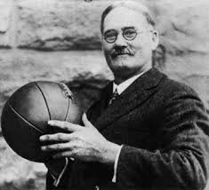
Історія виникнення баскетболу
Батьківщиною баскетболу прийнято вважати Сполучені Штати Америки. Гра була придумана у грудні 1891 року в учбовому центрі Християнської молодіжної асоціації в Спрінгфілді, штат Массачусетс. Аби оживити уроки по гімнастиці, молодий викладач, доктор Джеймс Нейсміт, що народився 1861 року у містечку Рамсей, штат Онтаріо, Канада, придумав нову гру. Він прикріпив до перил балкона дві фруктові корзини без дна, у які потрібно було закидати футбольний м'яч (звідси назва basket - корзина, ball - м'яч). Концепція баскетболу у нього зародилася ще у шкільні роки, під час гри в «duck-on-а-rock». Сенс цієї популярної, у той час ігри, полягав в наступному: підкидаючи один невеликий камінь необхідно було уразити ним вершину іншого каменя, більшого за розміром. Уже, будучи викладачем фізкультури, професором коледжу в Спрінгфілді, Д. Нейсміт зіткнувся з проблемою створення гри для зими штату Массачусетс, періоду між змаганнями з бейсболу та футболу. Нейсміт вважав, що у зв'язку з погодою цієї пори року, кращим рішенням буде винайти гру для закритих приміщень.
Джеймс Нейсміт

Slide 3
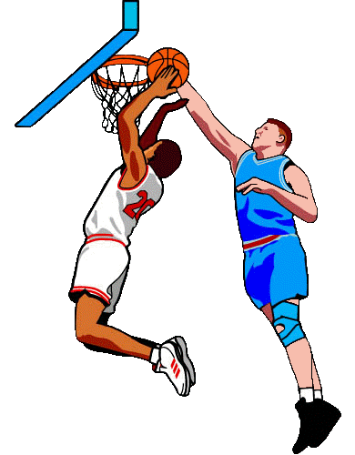
Етапи розвитку гри
Перший етап розвитку
(1891-1918) Характеризується його становленням. У 1894 р. в США були видані перші офіційні правила гри, за якими почали проводити змагання. Одночасно з розвитком гри формувалася і створювалася техніка баскетболу. З'явилися раціональні технічні прийоми лову, передачі, ведення і кидків м'яча у кошик.
Третій етап
(1932 - 1947)
Відмінний створенням Міжнародної федерації баскетболу, створеної 18 червня 1932. Спочатку увійшли 8 країн: Аргентина, Греція, Італія, Латвія, Португалія, Румунія, Швейцарія, Чехословаччина (зараз – Чехія)
На другому етапі (1919 - 1931)
Створюються національні федерації баскетболу. Баскетбол почав широко культивуватися у країнах Європи: Чехословаччині, Литві, Італії, Латвії, Франції.

Slide 4
Історія розвитку баскетболу в Україні
З 1991 року, від здобуття Україною незалежності, на території країни проводяться баскетбольні змагання під егідою державної суперліги.
І хоча українські команди не вважаються найсильнішими у світі, все ж баскетбол, як вид спорту, активно розвивається в усіх своїх аспектах, даруючи насолоду вболівальникам і подаючи відмінний приклад здорового способу життя молодому поколінню.
Лідерські позиції в українській баскетбольній суперлізі займають:
•«Азовмаш» (Маріуполь), •«Будівельник» (Київ), •«Говерла» (Івано-Франківськ), •«Дніпро» (Дніпропетровськ), •«БКДонецьк» (Донецьк), •«БККиїв» (Київ), •«Кривбасбаскет» (КривийРіг), •«Миколайів» (Миколаїв), •«Одеса» (Одеса), •«Політехніка-Галичина» (Львів), •«Феро-ЗНТУ» (Запоріжжя), •«Хімік» (Южне), • «Черкаські мавпи» (Черкаси).
Найбільш титулованою серед українських команд вважається Київський «Будівельник». Ця Команда є першим чемпіоном незалежної України, у минулому утримуючи титул першості шість разів поспіль.
Варто відзначити, що українські баскетбольні команди завжди відкриті для іноземних спортсменів. Так, у більшості з них давно грають легіонери з різних країн світу, які займають гідне місце в основному складі команди.
Існує дві баскетбольні структури: ФБУ – вища ліга, перша ліга та Суперліга України.

Slide 5
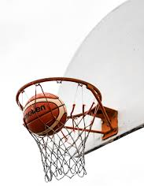
Правила гри у баскетбол
У баскетбол грають 2 команди, у кожній з якій по 5 гравців. Мета кожної команди - закинути м'яч до кошика суперника та перешкодити іншій команді заволодіти м'ячем.
МОЖНА
М'яч під час гри можна передавати, кидати, відбивати, котити або вести у будь-якому напряму,
за умови дотримання відповідних правил гри у баскетбол.
НЕ МОЖНА
Бігти з м'ячем, не вдаривши ним об підлогу, навмисно бити по ньому ногою, блокувати будь-якою частиною ноги або бити по ньому кулаком є порушенням.

Slide 6
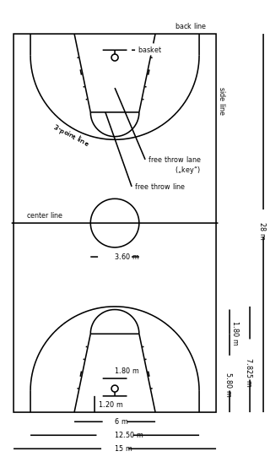
Баскетбольний майданчик
Центральне коло вимірюється по зовнішньому краю окружності, розміщується у центрі майданчика, його діаметр дорівнює 3,6 метра. Центральна лінія. Паралельно лицьовим лініям проводиться центральна лінія через середини бічних ліній і виступає на 15 см за кожну бічну лінію. Обмежуючі лінії - лінії, які обмежують короткі сторони, прийнято називати лицьовими, а ті, що обмежують довгі сторони, називають бічними.

Slide 7
Баскетбольний майданчик
Триочкова лінія. Весь ігровий майданчик є зоною триочкових кидків, за винятком зони біля щита суперника, яка обмежується триочковою лінією - півколо, радіус якого дорівнює 6,75 метра, проведений до перетину з лицьовими лініями.
Лінія штрафного кидка. Паралельно кожної лицьової лінії наноситься лінія штрафного кидка довжиною 3,6 метра. Проводять її таким чином, щоб її дальній край розташовувався на відстані 5,8 метра від внутрішнього краю лицьових ліній, а її середина перебувала б на віртуальній лінії, яка з'єднує середини обох лицьових ліній.

Slide 8
Жести суддів у баскетболі
Зарахування м'яча:
Одне очко. Піднімається рука з вказівним пальцем вгору і опускається кисть. Два очка. Піднімається рука з вказівним і середнім пальцями вгору і опускається кисть. Спроба триочкового кидка. Різким рухом піднімається рука з великим, вказівним і середнім пальцями вгору. Успішний триочковий кидок. Різким рухом піднімаються обидві руки з великим, вказівним і середнім пальцем вгору. Очки не рахувати. Швидке розведення рук із схрещеного їх положення на грудях.

Slide 9
Жести суддів у баскетболі
Зупинка часу. Рука піднімається вгору з відкритою долонею. Рух супроводжується свистком. Зупинка часу для фолу. Рука, стиснута у кулак піднімається вгору, інша – відкритою долонею вказує на порушника правил. Рух при цьому супроводжується свистком.
Включення ігрового часу. Робиться рух рукою з положення вгору – до положення вперед.
Новий відлік 24 секунд. Рука піднімається вгору. Указівний палець руки здійснює круговий рух.

Slide 10
Жести суддів у баскетболі
Заміна. Схрестити руки перед грудьми (одночасно зі свистком).
Запрошення на майданчик. Змахнути відкритою долонею з напрямом до себе.
Перерва на вимогу. Указівний палець руки та долоня утворюють букву «Т».
Зв'язок між суддями на майданчику та суддями за столом. Рука витягується вперед з піднятим догори великим пальцем.
Видимий відлік часу (5 і 8 секунд). Відлік ведеться пальцями піднятої руки.

Slide 11
Початок гри та ігровий час
Суддя розігрує спірний кидок у центральному колі (підкидує м'яч над центральним колом).
Гравець, який найшвидше заволодів м'ячем починає гру.
Ігровий час складається з 4 періодів по 10 хвилин з перервами по 2-3 хвилини.
Між другим та третім періодами команди міняються кошиками.

Slide 12
Переможець гри
Переможцем у грі стає команда, яка після закінчення ігрового часу набрала більшу кількість очок.
За рівного рахунку – після закінчення основного часу матчу призначається овертайм (зазвичай, – п'ять хвилин додаткового часу).

Slide 13
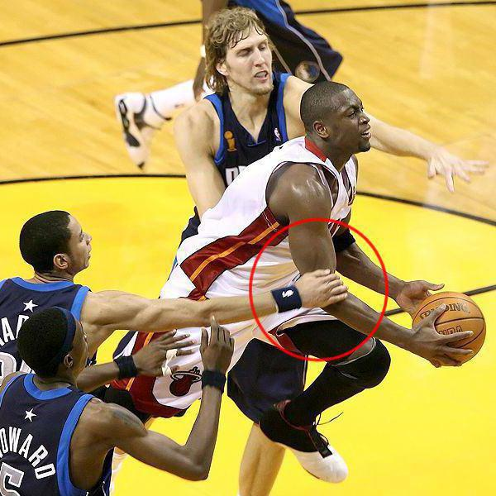
Порушення у баскетболі
аут – положення, коли м'яч вийшов за межі ігрового майданчика;
пробіжка – положення, коли гравець, контролюючий «живий» м'яч, здійснює переміщення ніг понад обмеження, установленого правилами:
порушення ведення м'яча – ситуація перенесення м'яча; подвійне ведення;
три секунди – положення, коли гравець нападу перебуває в зоні штрафного кидка більше трьох секунд у той час, коли його команда володіє м'ячем у зоні нападу;

Slide 14
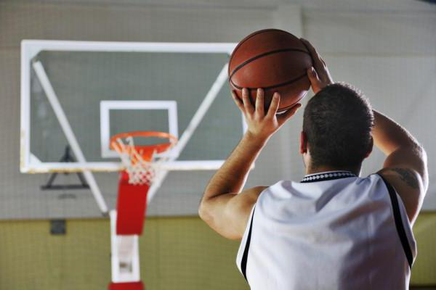
Порушення у баскетболі
п'ять секунд – положення, коли гравець при виконанні вкидання не випускає з рук м'яч протягом п'яти секунд;
вісім секунд – положення, коли команда, що володіє м'ячем, не вивела його із зони захисту в зону нападу за вісім секунд;
24 секунди – положення, коли команда, яка володіє м'ячем більше 24 секунд, і за цей час не здійснила кидка по кільцю суперника;
порушення повернення м'яча до зони захисту – положення, коли команда, яка володіє м'ячем у зоні нападу перевела його в зону захисту.

Slide 15
Технічні прийоми гри
Пересування
Зупинка
Ведення
Передача, ловіння м’яча
Кидки м’яча до кошика

Slide 16
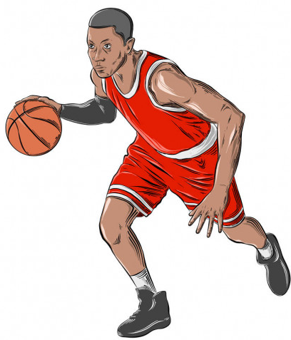
Відео
Історія виникнення українського баскетболу
https://www.youtube.com/watch?v=miIeld9Gcb8
Історія виникнення гри баскетбол 🏀
https://www.youtube.com/watch?v=bUyhetux8pg
Анімаційний мультфільм «Правила гри в баскетбол»
https://www.youtube.com/watch?v=Z9TWQPh38FM
Баскетбол. Основні ігрові прийоми (дистанційне навчання)
https://www.youtube.com/watch?v=GDPgB_62r34
Вправи з баскетбольним м'ячем
https://www.youtube.com/watch?v=3Q_7XUBSzRk

